Slide 1

Environnements opérationnel et institutionnel
ADMJSP / Pôle pédagogie – 2024 - Version 5

Slide 2
Environnements opérationnel et institutionnel du SP
Introduction
Devoirs
Règlement intérieur
Règlement opérationnel
Départ en intervention
Objectifs
A la fin de cette partie, vous serez capable de connaître les règles relationnelles à respecter avec son environnement institutionnel et opérationnel.
2

Slide 3
Introduction
Nous avons accès, de jour comme de nuit, aux habitations privées, aux entreprises, aux bâtiments administratifs, aux enceintes militaires, etc. et nous pouvons, fortuitement ou non, avoir connaissance d'informations ou de faits intéressant :
        La vie privée,
        Le secret médical,
        Le secret militaire,
        La protection industrielle,
        Etc.

Slide 4
Introduction
Agent de la fonction publique (SPP et SPV), nous ne pouvons pas ignorer les limites qui sont imposées par la loi, les règlements et la plus élémentaire moralité.
Nous sommes soumis à une hiérarchie avec des grades et le port d'un uniforme, ce qui nous impose, en
tous lieux et en toutes circonstances,
un comportement exemplaire.

Slide 5

Introduction
LAROUSSE définit La déontologie ainsi :
Ensemble des règles et des devoirs qui régissent une profession,
La conduite de ceux qui l'exercent,
Les rapports entre ceux-ci et leurs clients ou le public.

Slide 6
Introduction
Rappelons ici les valeurs des SP vues en JSP 1 :
        L’honnêteté,
        L’honneur,
        La patrie,
        Le courage,
        La discipline,
        Le dévouement.

Slide 7
Introduction
Rappelons aussi l'éthique qui se résume en 3 mots :
        Altruisme,
        Discrétion,
        Efficience.

Slide 8
Devoirs

Slide 9

Devoirs
Généralités :
SP est soumis à un certain nombre de devoirs.
Ne pas les respecter peut entraîner des sanctions disciplinaires voire pénales (amendes et/ou prison).

Slide 10
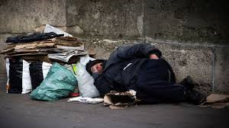
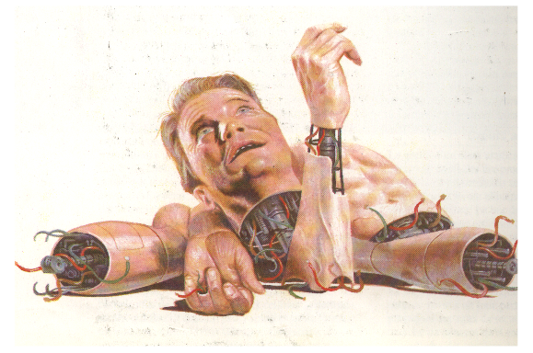
Devoirs
Devoirs moraux :
Respect de la dignité humaine vivante ou décédée (SDF, corps mutilés, etc.)

Slide 11
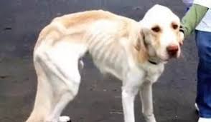
Devoirs
Devoirs moraux :
Respect de la dignité animale vivante ou décédée (animaux domestiques ou sauvages,),

Slide 12

Devoirs
Devoirs moraux :
Efficience : toujours rester efficace et performant (entraînement physique, hygiène de vie, perfectionnement),

Slide 13

Devoirs
Devoirs moraux :
Contrôle de soi (contrôler ses émotions, savoir-faire preuve de modestie, être courtois),

Slide 14
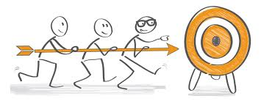
Devoirs
Devoirs moraux :
Esprit d’équipe (cohésion du groupe indispensable à la bonne marche des opérations de secours),

Slide 15
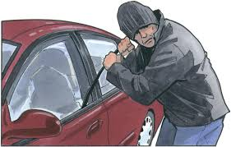

Devoirs
Devoirs légaux :
Respect des biens d’autrui (éviter toute dégradation inutile, ne pas dérober d'objet, d'argent),

Slide 16

Devoirs
Devoirs légaux :
Respect du Code de la Route (sobriété, drogues, avertisseurs sonores et lumineux, etc.),
16

Slide 17
Devoirs
Devoirs légaux :
Respect de la vie humaine :
Ne pas porter atteinte même involontairement à la vie ou à l'intégrité de la personne,
Ne pas mettre la vie en danger d'une personne (périmètre de sécurité),
Porter assistance à personne sans aucune discrimination,
Ne pas faire preuve de harcèlement.
17

Slide 18
Devoirs
Devoirs légaux :
Respects des secrets professionnel et médical (art. 26 de la loi n° 83-634) reposent sur le respect de la vie privée de la victime qui ne saurait voir sa situation exposée au public à l’issue d’une intervention (taire les informations et faits confidentiels connus dans l’exercice de la fonction concernant un individu – art 226-13 du code pénal).
Exemple :
Interdiction de transmettre des informations sur le contenu d’une maison, sur les mœurs d'une personne...
18

Slide 19
Devoirs
Devoirs légaux :
Respects des secrets professionnel et médical : Sauf dans les cas de dénonciation des crimes et délits : sévices, maltraitance (art 226-14 du code pénal) et sur demande d'un juge.
La non dénonciation de crime est une infraction punissable.
19

Slide 20
Devoirs
Devoirs légaux :
Discrétion professionnelle : (art. 26 de la loi n° 83-634) cette obligation vise plus précisément à protéger les secrets liés au fonctionnement même de l'administration.
SP ne doivent sous aucun prétexte communiquer des informations sur des dossiers.
Obligation ne fait pas obstacle au devoir d'information du public ou au droit d'accès aux documents administratifs.
20

Slide 21
Devoirs
Devoirs légaux :
Obligation de réserve : s'abstenir de porter un jugement ou de manifester son opinion sur les opérations ou les décisions prises par les supérieurs hiérarchiques devant les médias, les autorités ou les élus (manifestation mesurée des opinions, pas de propos calomnieux ni outranciers sous peine de sanction disciplinaire).
Exemple : l'agent peut manifester son désaccord en restant courtois et prudent dans ses propos.
Manquement à cette obligation est apprécié dans chaque cas en fonction du grade et de l’emploi.
21

Slide 22
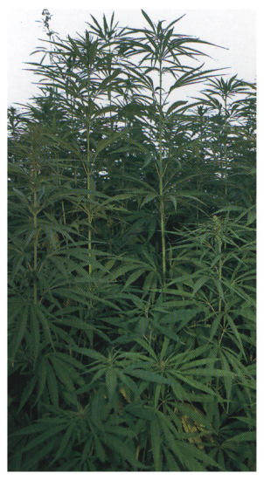
Devoirs
Devoirs légaux :
Ne pas consommer d’alcool en service et de stupéfiants (tout le temps),
22

Slide 23

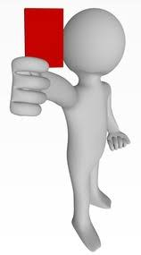
Devoirs
Devoirs légaux :
Le non respect d'un des points que nous venons de voir peut entraîner des poursuites :
Pénales (amende, emprisonnement)
Et
Disciplinaires (avertissement, blâme, mise à pied, etc.)
23

Slide 24
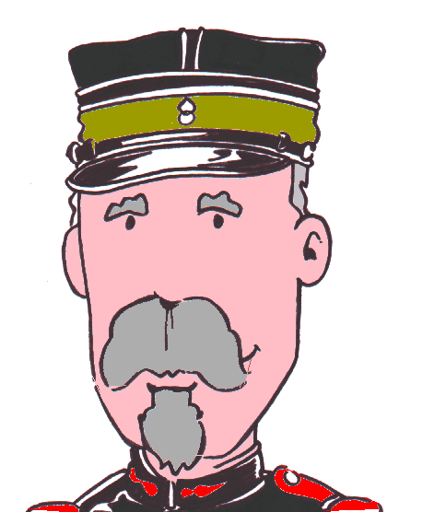
Devoirs
Devoirs réglementaires :
Respect de la hiérarchie (grade, fonction, services extérieurs, toujours rendre compte à son supérieur hiérarchique, etc.),
24

Slide 25
Devoirs
Devoirs réglementaires :
Respect du port de l’uniforme (tenue, propreté, rasage, etc.),
SP doit de porter sa tenue conformément au RI et d'adopter un comportement digne de ses fonctions.
En dehors de la réalisation des missions prévues à l'article L 1424-2 du CGCT et des manifestations officielles, le port des tenues, insignes et attributs des SP est prohibé.
25

Slide 26
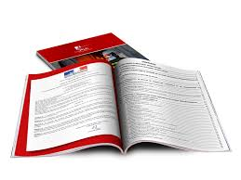
Devoirs
Devoirs réglementaires :
Respects des règlements : arrêtés, circulaires, RI, RO, notes de services, DOD, GTOD etc.
26

Slide 27
Devoirs
Devoirs réglementaires :
Obligation de ne pas exercer de fonctions incompatibles avec l'activité de SPV :
Maire de la commune d'affectation si la population recensée dépasse les 3 500 habitants,
Adjoint au maire si la population est supérieure à 5 000 habitants, etc.
27

Slide 28
Devoirs
Devoirs réglementaires :
Obligation d'information :
SPV doit informer le SDMIS s'il est placé en arrêt maladie ou en AT au titre de son activité professionnelle principale.
SPV arrêté plus de 21 jours ➔ avis médical d'un médecin SP avant sa reprise d'activité.
28

Slide 29
Devoirs
Devoirs réglementaires :
Obligation d'information :
Engagement du SPV est suspendu d’office au-delà de 90 jours d’arrêt consécutifs.
Pendant toute la durée de l’arrêt de travail, le SPV ne participer à aucune activité de service.
Cette règle s’applique également à un SPV placé en temps partiel thérapeutique au titre de son activité professionnelle.
29

Slide 30
Devoirs
Devoirs réglementaires :
Obligation d'information :
SP ayant fait l'objet d'une décision judiciaire (condamnation pénale, suppression ou suspension du permis de conduire) doit la porter à la connaissance de son chef de centre afin que toutes les dispositions nécessaires puissent être prises.
30

Slide 31
Devoirs
Devoirs réglementaires :
Obligation relative à la fonction publique :
L'article 25 de la loi n° 86-834 du 13 juillet 1983 stipule que les fonctionnaires consacrent l'intégralité de leur activité professionnelle aux tâches qui lui sont confiées.
Ne peuvent exercer à titre professionnel une activité privée lucrative de quelque nature que ce soit.
31

Slide 32
Devoirs
Devoirs réglementaires :
Obligation relative à la fonction publique :
Conditions dans lesquelles il peut-être dérogée à cette interdiction sont fixées par décret en conseil d'État.
➔ SPP, à titre dérogatoire, peuvent faire de l'enseignement (limité à un volume horaire annuel défini par le SDMIS) et de l'artistique (peinture, sculpture, etc.).
32

Slide 33
Devoirs
Devoirs réglementaires :
A des fins de communication, de formation et de retour d'expérience, les SDTIS sont autorisés à réaliser des images sous forme de photos ou vidéos.
DDMSIS à travers son service communication est autorisé à diffuser ces images.
33

Slide 34
RI et RO
34

Slide 35
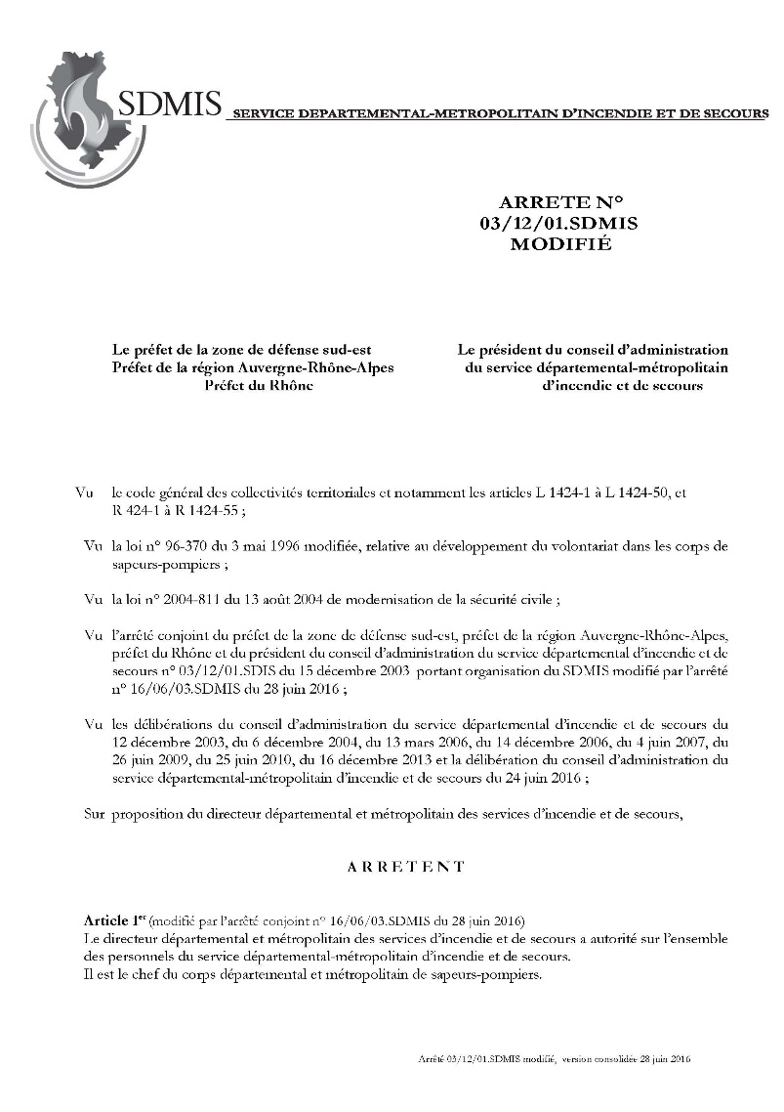
RI et RO
5 arrêtés fondamentaux régissent le SDMIS :
Arrêté conjoint (préfet et président du CA) portant organisation du service,
35

Slide 36
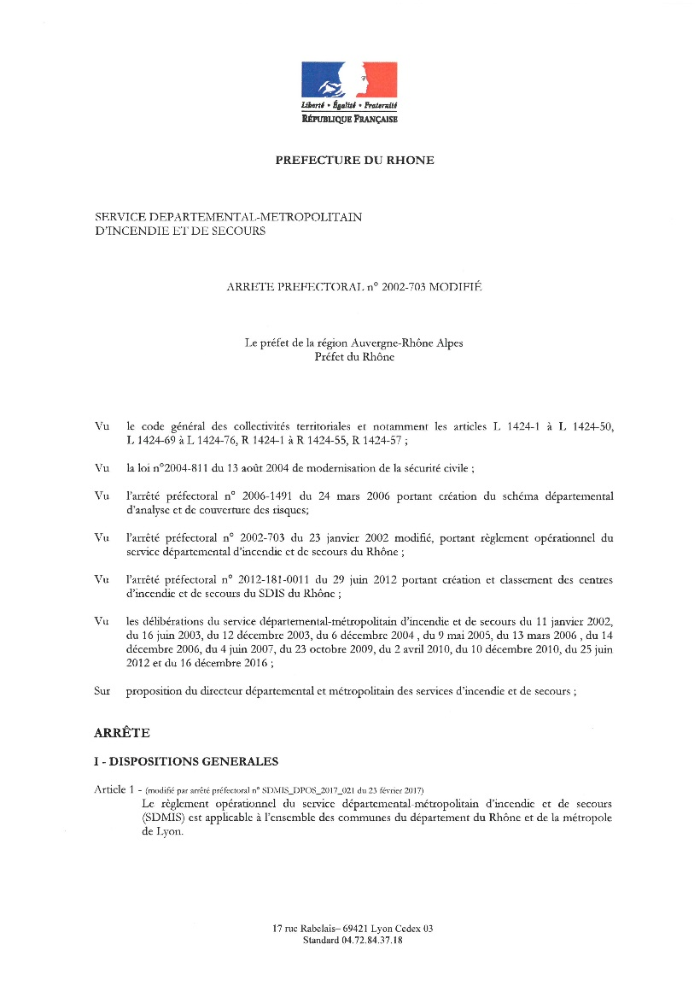
RI et RO
Arrêté préfectoral portant sur le règlement opérationnel,
36

Slide 37
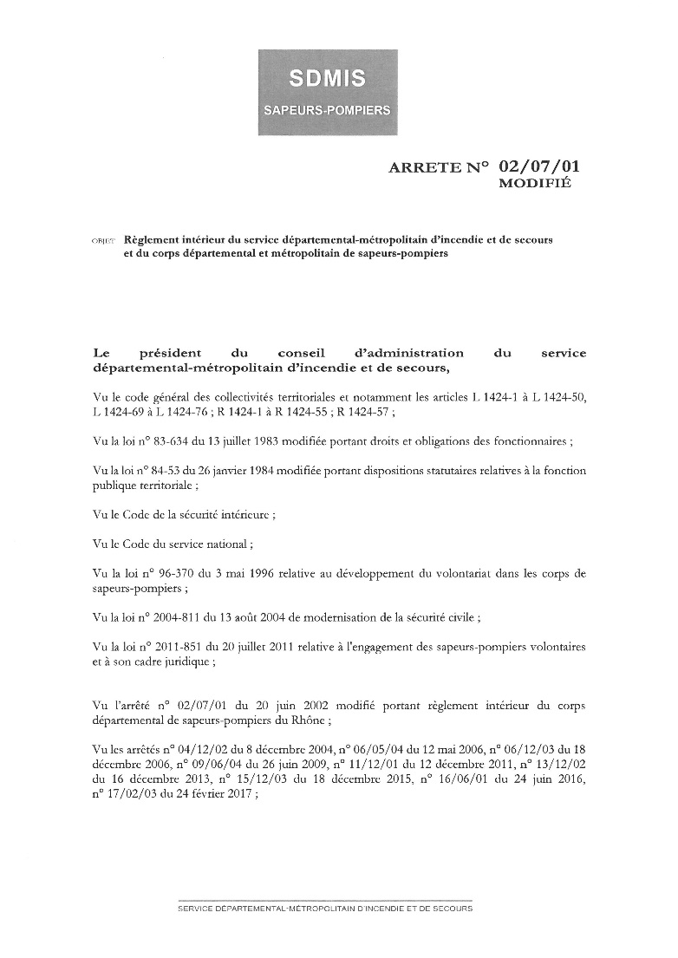
RI et RO
Arrêté préfectoral modifié portant
sur le règlement intérieur,
37

Slide 38
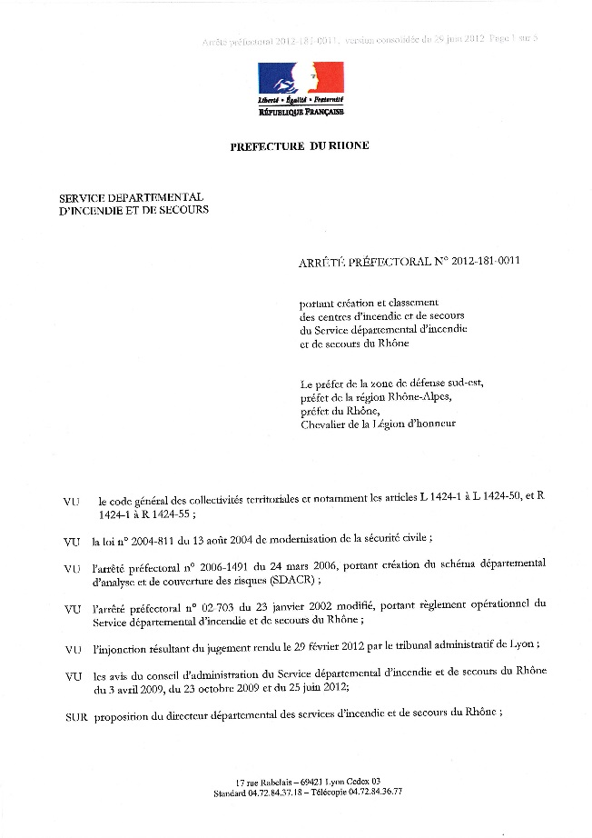
RI et RO
Arrêté préfectoral portant création et classement des centres d'incendie et de secours du SDMIS.
38

Slide 39
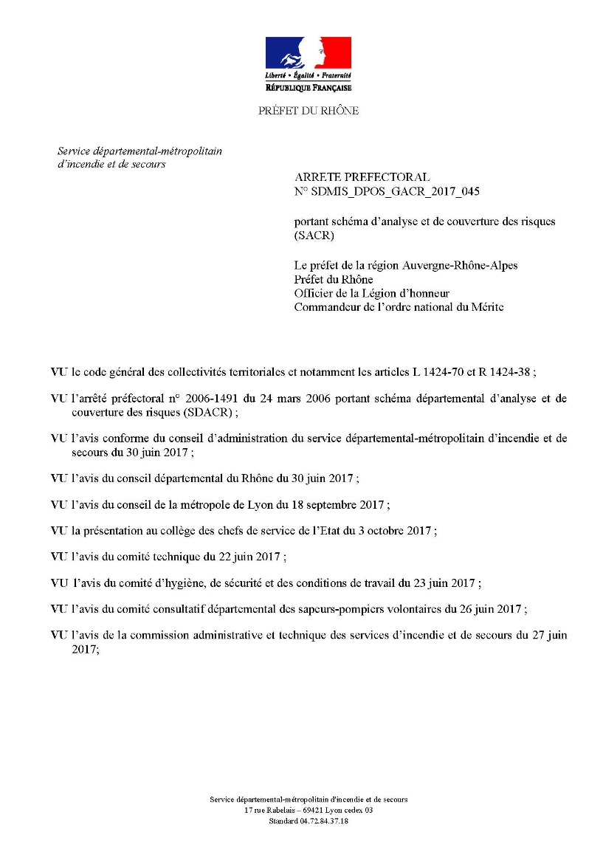
RI et RO
Arrêté préfectoral Portant création du
Schéma analyse et de couverture des risques (SACR).
39

Slide 40
RI et RO
Règlement intérieur :
Arrêté par le CA après avis du comité départemental, de la CAT
RI : document qui précise un certain nombre d'obligations, notamment en matière d'hygiène, de sécurité ou de sanctions, que le salarié et l'employeur doivent respecter à l'intérieur de l'établissement public.
Il est obligatoire.
40

Slide 41
RI et RO
Règlement intérieur :
Ne peut contenir que les dispositions suivantes :
Mesures d'application de la réglementation en matière de santé et de sécurité dans l'entreprise ou l'établissement,
Conditions dans lesquelles les salariés peuvent être appelés à participer, à la demande de l'employeur, au rétablissement de conditions de travail protectrices de la santé et de la sécurité des salariés, dès lors qu'elles apparaîtraient compromises,
41

Slide 42
RI et RO
Règlement intérieur :
Règles générales et permanentes relatives à la discipline (notamment la nature et l'échelle des sanctions que peut prendre l'employeur),
Dispositions relatives aux garanties de procédure prévues pour le salarié si l'employeur envisage une sanction disciplinaire,
42

Slide 43
RI et RO
Règlement intérieur :
Dispositions relatives aux droits de la défense des salariés, aux harcèlements moral et sexuel et aux agissements sexistes,
Dispositions affirmant le principe de neutralité dans l'établissement et limitant la manifestation des convictions, par exemple religieuses, des salariés.
43

Slide 44
RI et RO
Règlement intérieur :
Sanction : ne peut être prononcée contre un salarié que si elle est expressément prévue par le RI notamment quant à ses modalités.
Dispositions du règlement ne peuvent pas entraîner de discrimination ou d'inégalité entre salariés.
44

Slide 45

RI et RO
Règlement intérieur du SDMIS :
Dispositions générales :
Détermine son application et composition du service et du corps départemental – métropolitain.
S'applique aux :
SPP, SPV, Membres du SDS
PATS (personnels administratifs, techniques et sociaux),
Mais aussi à toutes personnes accédant aux locaux de service.
45

Slide 46
RI et RO
Règlement intérieur du SDMIS :
Aborde les domaines de :
Déontologie et l'obligation de neutralité,
Obligation de réserve et de discrétion professionnelle,
Protection fonctionnelle des personnels,
Usage des matériels du SDMIS,
Définit les locaux et moyens de service et leurs accessibilités,
Conduite des véhicules du SDMIS,
Hygiène et sécurité,
46

Slide 47
RI et RO
Règlement intérieur du SDMIS :
EPI, l'habillement et le port des tenues d'uniforme,
Surveillance médicale,
Affectations temporaires,
Relations du service avec les associations de SP,
Usage de matériel électronique personnel,
Image du SDMIS.
47

Slide 48
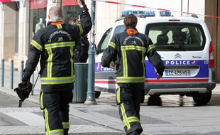
RI et RO
Règlement intérieur du SDMIS :
Dispositions applicables aux SPP :
Cumul d'activité,
Régime de travail,
Obligations de service,
Formations,
Parcours professionnels non officiers et officiers,
Exercice du droit syndical,
Congés annuels et de maladie,
Habillement,
Remplacements des absences non programmables
48

Slide 49
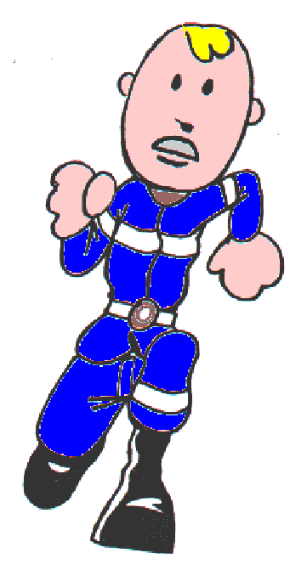
RI et RO
Règlement intérieur du SDMIS :
Dispositions applicables aux SPV :
Disponibilité,
Tâches obligatoires,
Formation,
Mobilité,
Habillement,
Saisonniers,
Remplacement des absences non programmables,
Affectations temporaires,
Maladie et les accidents du travail.
49

Slide 50
RI et RO
Règlement intérieur du SDMIS :
Dispositions particulières :
Sont applicables :
Aux membres de la Sous-Direction Santé (SDS)
Aux PATS,
50

Slide 51
RI et RO
Règlement intérieur du SDMIS :
Annexes :
Charte du bon conducteur,
Charte d'utilisation des moyens informatiques, téléphonique et de communication électronique,
Annexe n° 1 traitant des données à caractère médical,
Charte des administrateurs des systèmes d'information.
51

Slide 52
RI et RO
Règlement opérationnel :
Arrêté par le préfet, après avis d'un comité départemental, de la commission administrative et technique des SIS et du CA.
Fixe les consignes opérationnelles relatives aux ≠ missions et détermine obligatoirement l'effectif minimum et les matériels nécessaires, dans le respect des prescriptions suivantes :
52

Slide 53
RI et RO
Règlement opérationnel :
➔ Missions de lutte contre l'incendie nécessitent au moins un engin pompe-tonne et 6 à 8 SP ;
➔ Missions de SSUAP nécessitent au moins un VSAV et 3 ou 4 SP ;
➔ Autres missions, les moyens doivent être mis en œuvre par au moins 2 SP.
53

Slide 54
RI et RO
Règlement opérationnel :
Détermine aussi les véhicules pour lesquels l'armement peut être différent de ceux définis ci-dessus.
Publié aux recueils des actes administratifs de la préfecture et du service départemental d'incendie et de secours ;
Notifié à tous les maires du département.
54

Slide 55

RI et RO
Règlement opérationnel du SDMIS :
Dispositions générales,
La prévention des risques,
La planification des secours,
55

Slide 56
RI et RO
Règlement opérationnel du SDMIS :
Réception de l'alerte et la coordination de l'activité opérationnelle,
Mise en œuvre opérationnelle sur le territoire du département,
Mise en œuvre opérationnelle en dehors du département,
Dispositions diverses et transitoires.
56

Slide 57
Départ en intervention
57

Slide 58
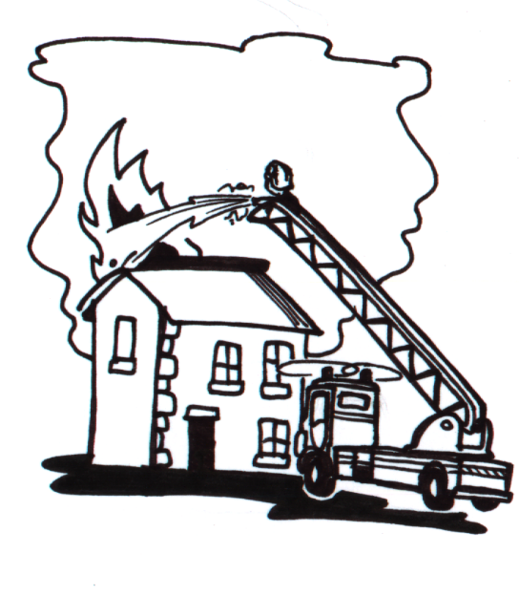
Départ en intervention
De l’alerte à l’arrivée sur les lieux :
2 phases :
Chaîne de l'alerte part du témoin et aboutit au SP chargé d'armer les véhicules à engager, en transitant par le C.T.A.
58

Slide 59
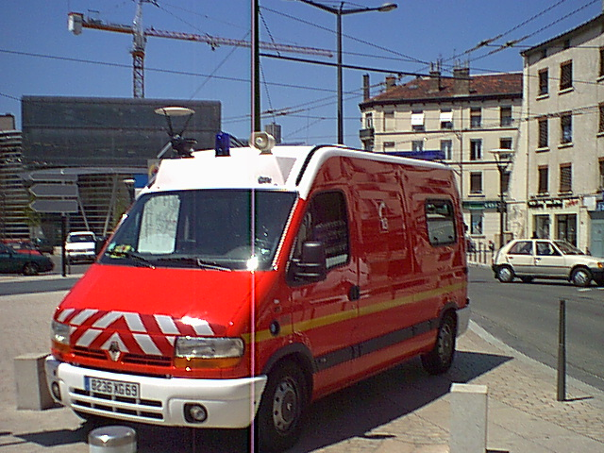
Départ en intervention
Alerte :
18 – prompt secours
59

Slide 60
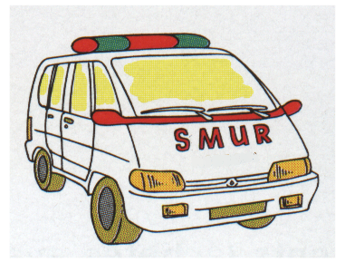
Départ en intervention
Alerte :
15 – soins d'urgence
60

Slide 61
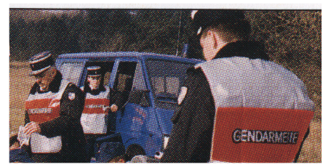
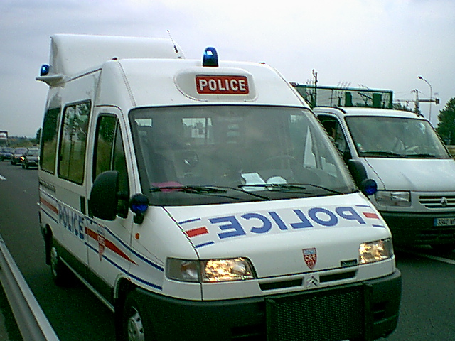
Départ en intervention
Alerte :
17 – ordre public
61

Slide 62

Départ en intervention
Alerte :
112 – numéro d'appel européen des secours
62

Slide 63
Départ en intervention
Alerte :
114 – numéro d'urgence pour les personnes ayant du mal à entendre ou à parler (SMS, et/ou Fax).
Utilisable en cas d’attaque terroriste
63

Slide 64
Départ en intervention
Alerte :
196 – numéro pour les urgences en mer.
64

Slide 65
Départ en intervention
Alerte :
191 – numéro pour les urgences aéronautique.
65

Slide 66
Départ en intervention
Traitement de l’alerte :
Effectué par les opérateurs du CTA-CODIS.
En fonction de la nature et de la gravité de l’intervention, le traitement de l’intervention sera différent :
66

Slide 67
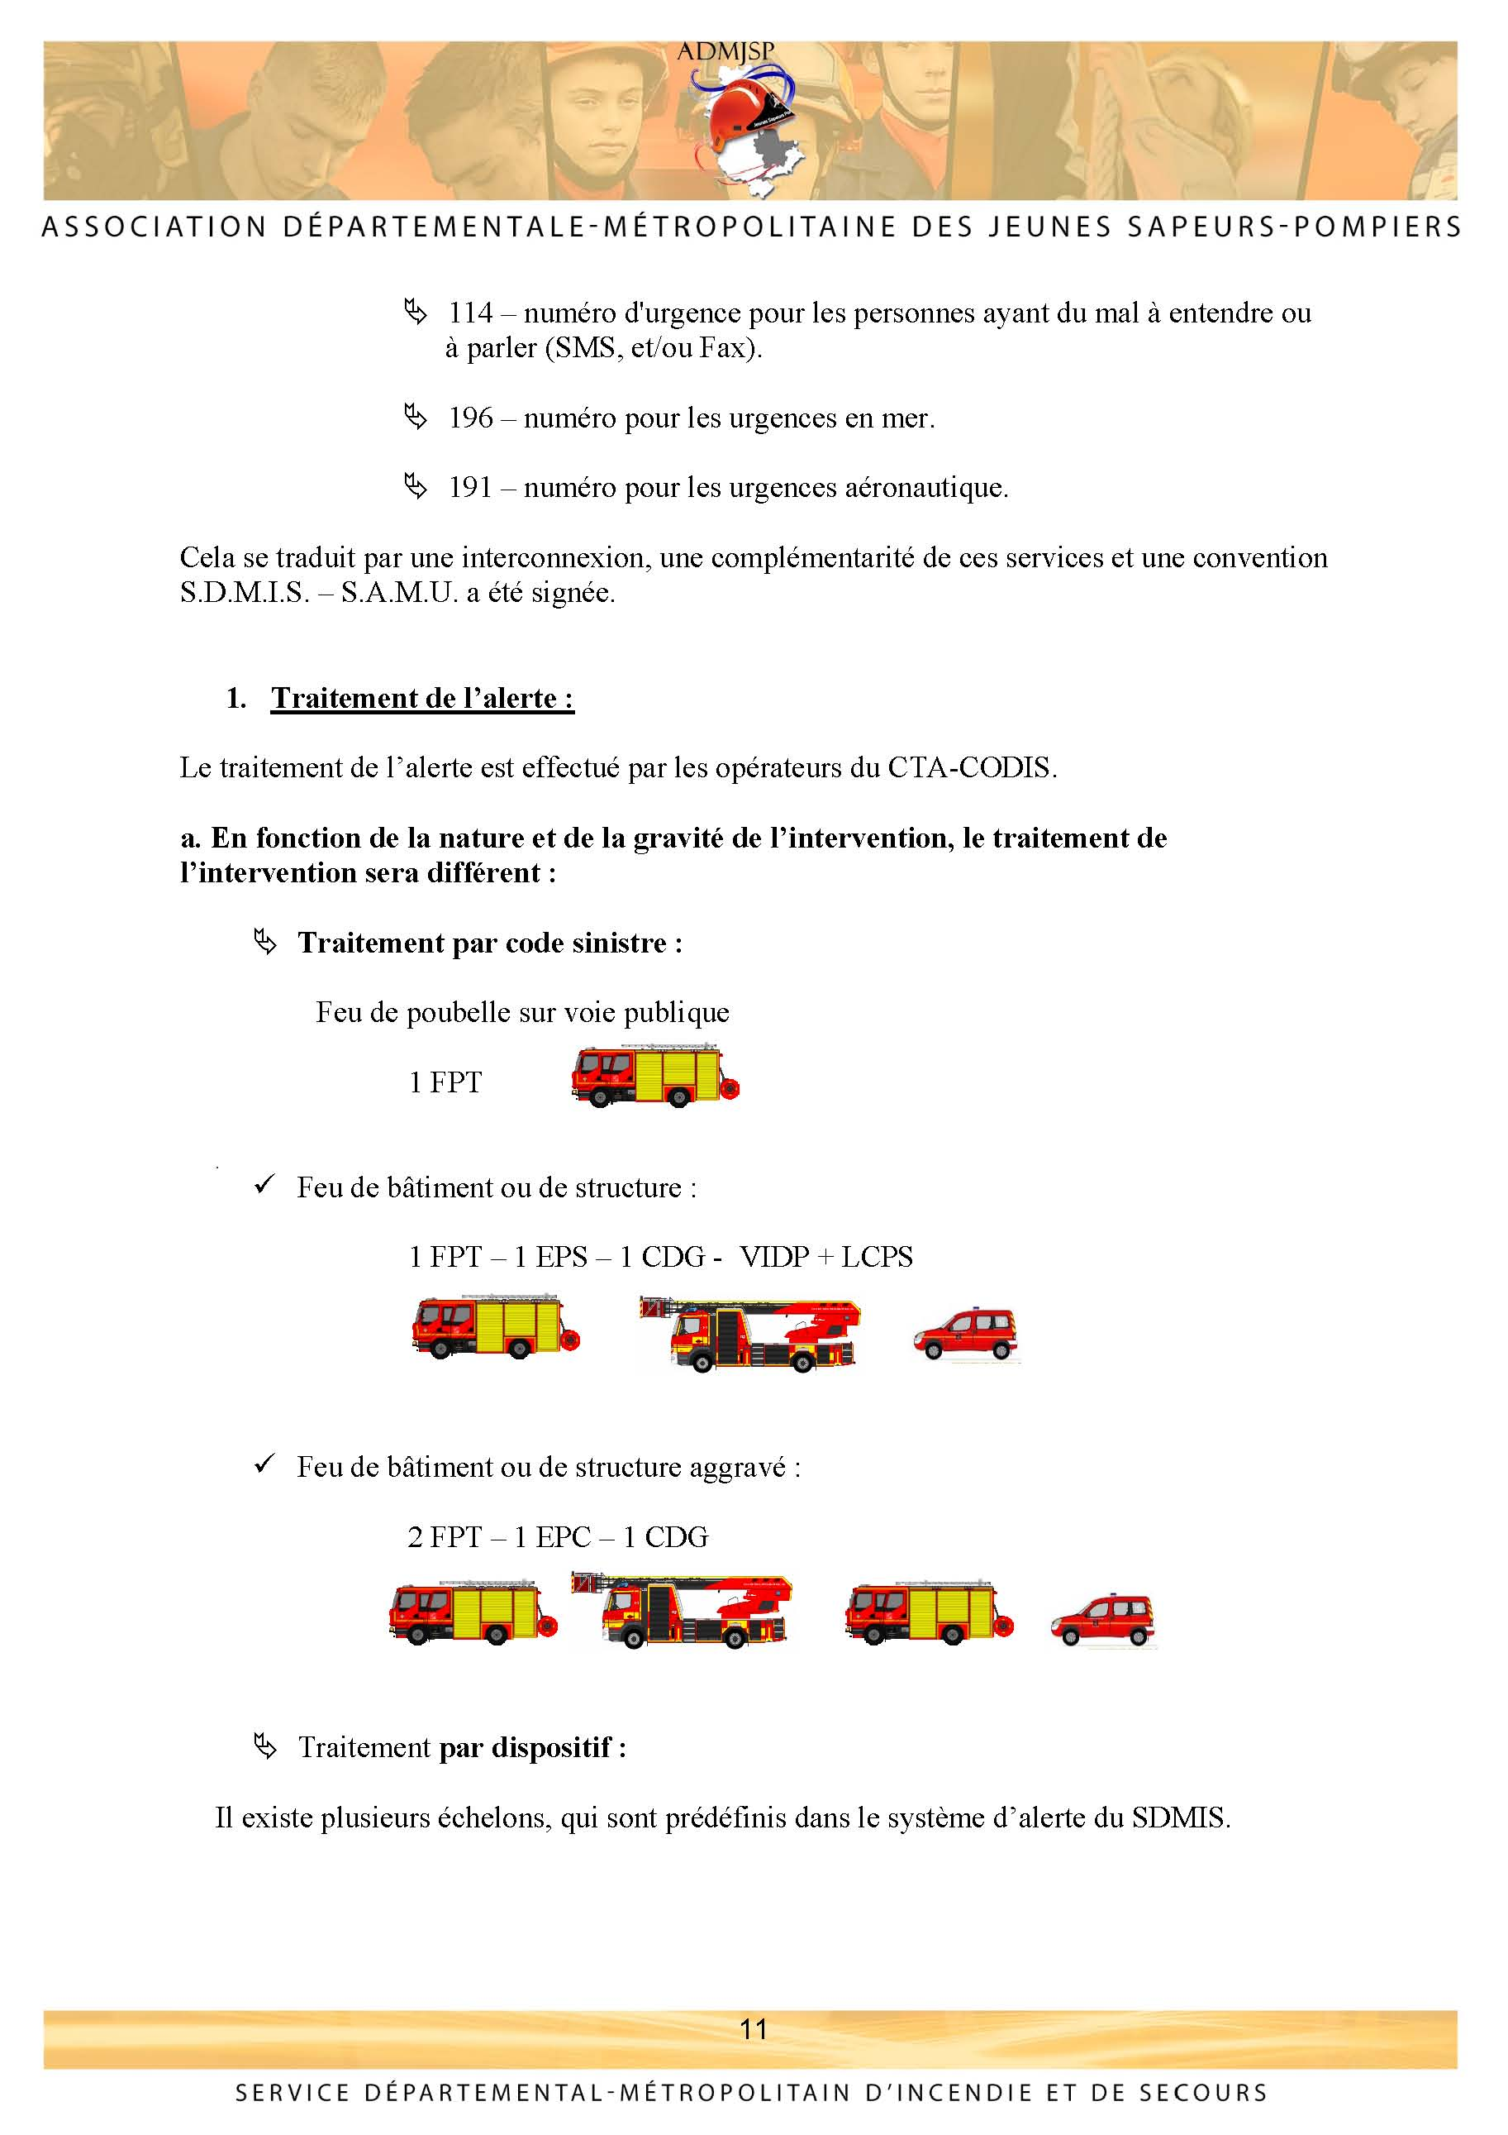
Départ en intervention
Traitement de l’alerte :
67

Slide 68
Départ en intervention
Traitement de l’alerte :
68

Slide 69
Départ en intervention
Traitement de l’alerte :
69

Slide 70

Départ en intervention
Traitement de l’alerte :
Feu de bâtiment ou de structure aggravé avec sommeil :
2 FPT – 1 EPS – 1 CDG – VIDP + LCPS
70

Slide 71
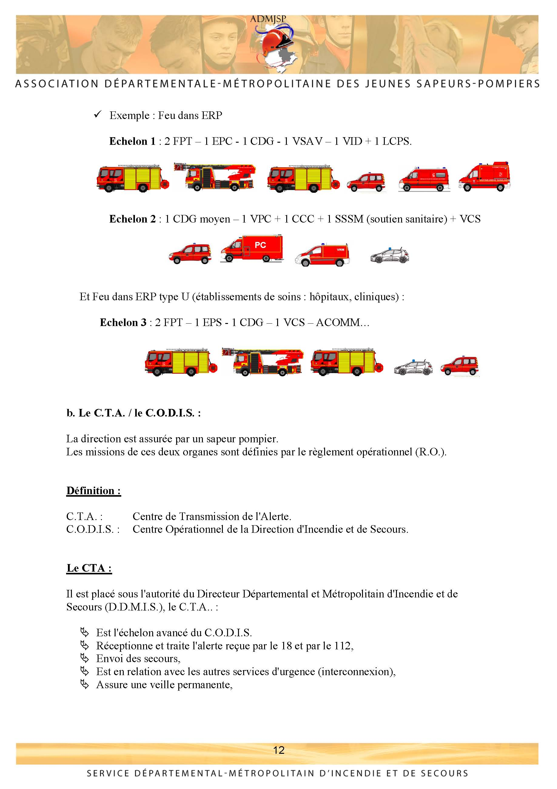
Départ en intervention
Traitement de l’alerte :
71

Slide 72
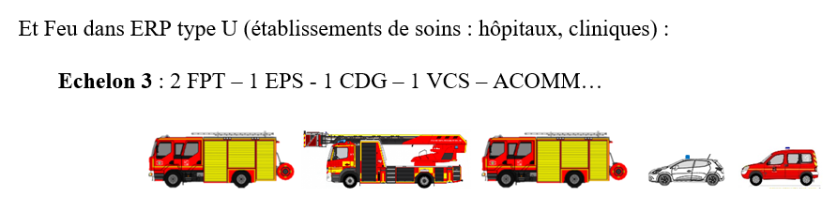
Départ en intervention
Traitement de l’alerte :
72

Slide 73
Départ en intervention
Traitement de l’alerte :
C.T.A. : Centre de Transmission de l'Alerte.
Placé sous l'autorité du D.D.M.I.S., le C.T.A.. :
Est l'échelon avancé du C.O.D.I.S.
Réceptionne et traite l'alerte reçue par le 18 et par le 112,
Envoi des secours,
Est en relation avec les autres services d'urgence (interconnexion),
Assure une veille permanente,
73

Slide 74
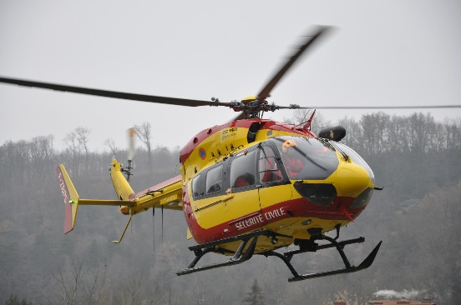
Départ en intervention
Traitement de l’alerte :
C.O.D.I.S. : Centre Opérationnel de la Direction d'Incendie et de Secours.
Ces missions sont :
Coordination des opérations de secours,
Relation avec le préfet, l’EMZ, les autorités, les organismes publics ou privés participant aux opérations de secours,
Mise en œuvre des moyens de transmissions
Suivi de DRAGON 69,
74

Slide 75
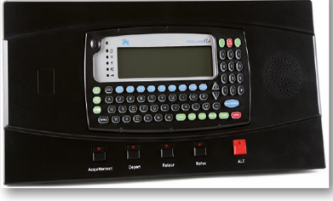
Départ en intervention
Transmission de l’alerte :
Chaque casernement est équipé de matériels de transmission
75

Slide 76
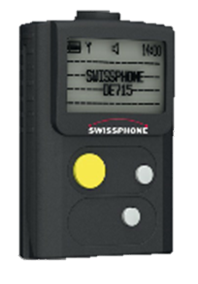
Départ en intervention
Transmission de l’alerte :
Se fait principalement par voie électronique avec un déclenchement d'un :
Récepteur individuel d'alerte (Bip) :
➔ SP disposent d'un récepteur et sont aussitôt alertés.
76

Slide 77
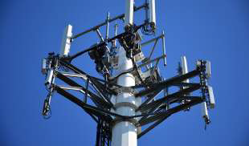
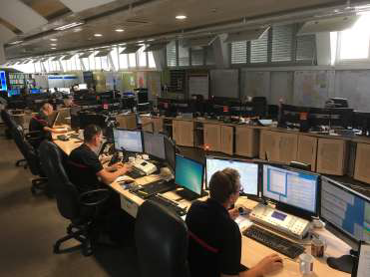
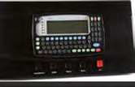
Départ en intervention
Cheminement de l’alerte :
77

Slide 78
Départ en intervention
L’ordre de départ :
Ordre direct émis par le CTA-CODIS.
➔ Permet de connaître la nature initiale, le motif, le lieu ainsi que toutes les informations importantes relatives à l’intervention.
➔ Important de prendre en compte ces informations pour le choix de l’itinéraire et l’anticipation avant l’arrivée sur les lieux.
78

Slide 79
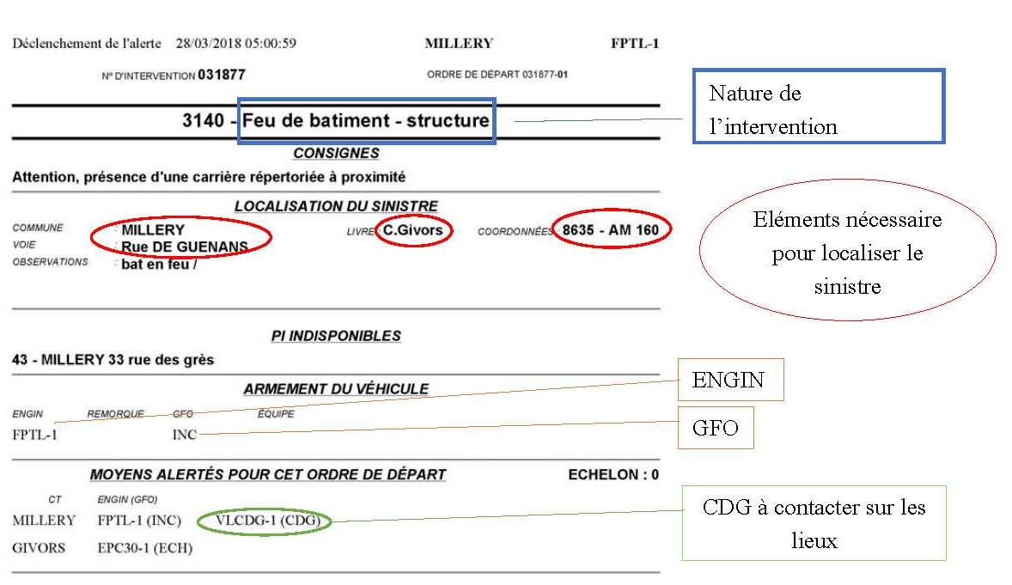
Départ en intervention
L’ordre de départ :
79

Slide 80
Départ en intervention
Missions attachées aux moyens engagés :
Armement en personnel est prédéfini selon les emplois détenus.
Feux de structures par exemple :
INC ➔ Missions de lutte contre l’incendie.
Personnel : 1 CA INC, 1 COD1, 4 INC1
PS INC ➔ Mission prompt secours incendie :
Personnel : A minima : 1 COD1-INC1 et 2 INC1 dont un CE
Cet engin sera doublé par un autre
80

Slide 81
Départ en intervention
Missions attachées aux moyens engagés :
ECHELLE ➔ Missions de lutte contre l’incendie :
Personnel : 1 CA1E MEA, 1 CD ECH, 1 INC1 ou mode dégradé 1 CA1E MEA + 1 CD ECH
VIDP + LCPS INC ➔ Missions de sauvetage lors d’incendie :
Personnel : 1 CA 1E PPBE, 1 CD PPBE, 1 EQ PPBE ou mode dégradé 1 CA1E PPBE + 1CD PPBE
81

Slide 82
Départ en intervention
Lecture ordre de départ :
Immédiatement après la réception de l’alerte :
CA se rend au standard pour prendre en compte l’ordre de départ
Équipiers et le conducteur se rendent à l’engin.
2ème CE peut se rendre au standard pour assister le CA.
82

Slide 83
Départ en intervention
L’ordre de départ :
L’acquittement :
Par le stationnaire s’il y en a un,
Par le CA si le stationnaire est absent ou s’il n’y en a pas.
Acquittement de lecture ou l’acquittement de présence est une phase importante pour le CTA-CODIS, ➔ permet de vérifier la présence d’un SP au casernement et la bonne diffusion de l’alerte.
83

Slide 84
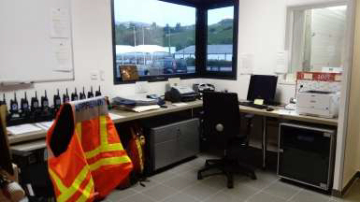
Départ en intervention
L’ordre de départ :
L’acquittement :
Casernes sans personnel en garde postée, l'acquittement doit être réalisé dès l'arrivée du 1er SP.
84

Slide 85
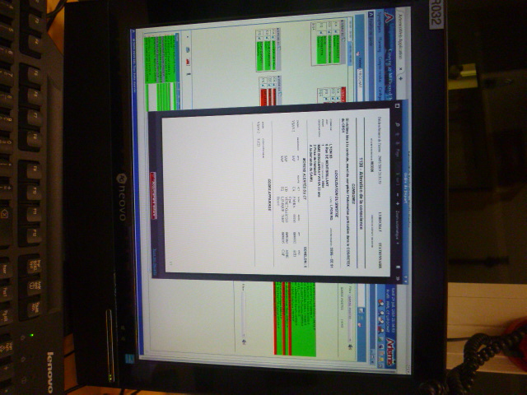
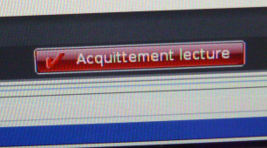
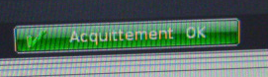
Départ en intervention
L’ordre de départ :
L’acquittement :
85

Slide 86
Départ en intervention
Respect du code de la route :
Aucune dérogation au code de la route n'est possible sur le trajet reliant l'endroit où ils se situent à la caserne :
Respect limitations de vitesse et règles de priorité (feux tricolores, stop, cédez le passage...),
Rester maître de son véhicule,
Ne pas courir de risque inutilement ;
Ne pas mettre en danger les autres usagers de la route.
86

Slide 87
Départ en intervention
Respect du code de la route :
Les trajets précités, appelés communément trajets auto-mission, sont les trajets les plus accidentogènes, représentant la majorité des cas de décès de SP en service commandé.
87

Slide 88
Départ en intervention
Rôle du CA au standard :
Prend en compte l'ordre de départ, le plan parcellaire et les postes radio.
Le 2ème CE (le 2ème plus ancien dans le grade le plus élevé) peut également se rendre au standard afin de seconder le CA dans le choix de l’itinéraire et repérer l’emplacement des PEI sur le plan.
88

Slide 89
Départ en intervention
L’habillage :
SP alerté pour un départ incendie dans une structure, il doit revêtir ses E.P.I.
Qu’il soit en garde posté ou en astreinte la procédure est exactement la même !
89

Slide 90
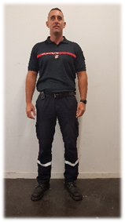
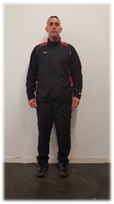
Départ en intervention
L’habillage :
90

Slide 91


Départ en intervention
L’habillage :
91

Slide 92
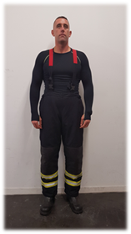
Départ en intervention
L’habillage :
92

Slide 93
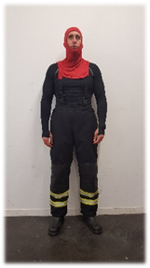
Départ en intervention
L’habillage :
93

Slide 94
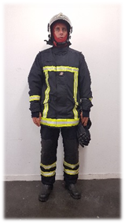
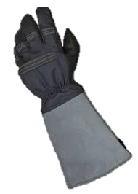
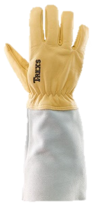
Départ en intervention
L’habillage :
94

Slide 95
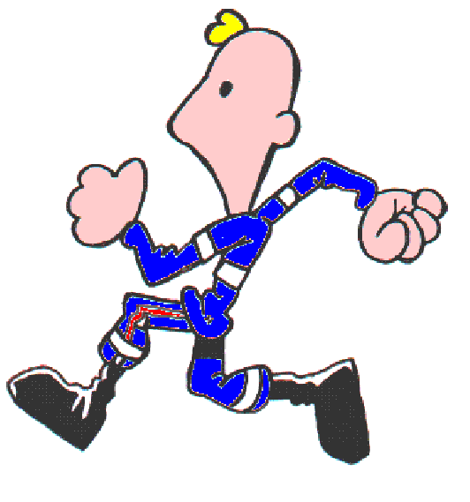
Départ en intervention
L’habillage :
Ensuite l'équipier se rend à l'engin
En cas de fortes chaleurs, les vestes sont conservées ouvertes jusqu’à l’arrivée sur les lieux.
Les binômes veilleront à s’hydrater pendant le transit.
95

Slide 96
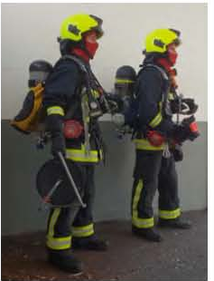
Départ en intervention
Les binômes du FPT
Chef | Équipier
EPI | EPI
ARI | ARI
Lampe | Lampe
Cagoule d’évacuation
Radio + équipement de tête | Commande
Courroie d’amarrage | Courroie d’amarrage
À son engin :
96

Slide 97
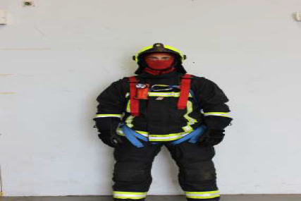
Départ en intervention
À son engin :
L’équipier échelle
EPI
Gants adaptés
Lampe
Harnais
Un ARI, si nécessaire
97

Slide 98
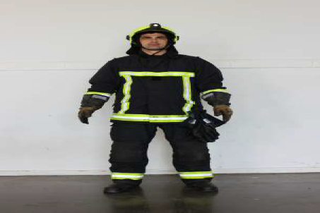
Départ en intervention
À son engin :
L’équipier VID
EPI
Gants de travail ou d’attaque
En fonction des besoins CA et l’équipier peuvent s’équiper d’ARICO en utilisant les latéraux d’1 FPT.
98

Slide 99
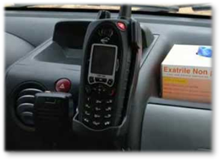
Départ en intervention
Transmissions :
Sont des liaisons capitales de la chaîne des secours.
CA aura la responsabilité de la communication avec le CODIS.
Pour cela, il devra appliquer les règles définies dans le Système d’Information et de Communication.
Durant le transit tous les engins
veillent OPE 1
99

Slide 100
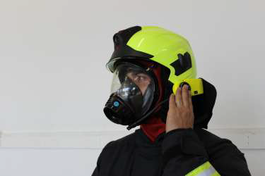
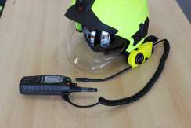
Départ en intervention
Transmissions :
Equipement de tête ➔ obligatoire pour les feux de structure.
Positionnées de la même façon pour tous les CE
En cas de problème l’équipier sera en mesure de passer un message de détresse.
100

Slide 101
Départ en intervention
Transit :
➔ CA désigne le personnel soit :
Sur la feuille de garde (garde postée par exemple),
Au moment du départ.
➔ Désignation permet la prise en compte des équipements radios par les 2 CE.
Désignera le binôme 1 et le binôme 2 qui prendront le nom de l’action qu’ils devront réaliser.
101

Slide 102
Départ en intervention
Transit :
Vérifie la présence de son équipage, puis donnera l’ordre à son conducteur de démarrer.
Indique l’itinéraire au conducteur,
Passe son status départ en intervention,
Donne la nature d’intervention figurant sur son O.D. à son équipage et les 1ère consignes de sécurité.
102

Slide 103
Départ en intervention
Transit :
Pour tout départ pour feu de bâtiment-structure, sauf ordre contraire, les 2 binômes s’équiperont de l’ARI.
Durant le transit, l’ensemble du personnel fait silence de façon à fluidifier les consignes données par le CA.
Les conversations sont limitées au strict minimum.
103

Slide 104
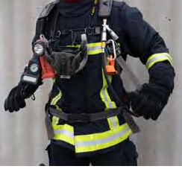
Départ en intervention
Transit :
Les binômes 1 et binôme 2 :
S’équipent du matériel de base disponible en cabine
Réalisent leur R.A.P. du R.A.P.A.C.E.
Effectuent un test radio avec le CA.
Attendent les ordres du CA.
Restent attentif aux consignes du CA.
104

Slide 105

Départ en intervention
Transit :
105

Slide 106
Départ en intervention
Transit :
106

Slide 107
Départ en intervention
Arrivée sur les lieux :
Chef d’agrès :
Passe son status sur les lieux.
Donne les 1ère consignes à l’équipage.
Effectue sa prise d’informations, il peut être accompagné d’1 ou plusieurs binômes, avec ou sans matériels.
107

Slide 108
Départ en intervention
Arrivée sur les lieux :
Conducteur :
Se stationne temporairement et attend les consignes du CA.
Se fait guider par un membre de l’équipage pour toutes manœuvres.
108

Slide 109
Départ en intervention
Arrivée sur les lieux :
CE et équipiers :
Attendent les ordres du CA dans le fourgon.
109

Slide 110
Conclusion
Année : 2024
Contact : pour toute remarque concernant ce document, merci d’envoyer un mail sur l’adresse suivante :
gfor_jsp@sdmis.fr
Introduction
Devoirs
Règlement intérieur
Règlement opérationnel
Départ en intervention
110

